Slide 1
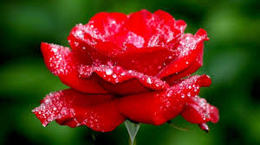
اَهْلاًوَسَهْلاً مَرْحَباً لَّكُمْ يَااَيُّهَا الطُّلاَبُ !
لِحُضُوْرِكُمُ الْيَوْمَ فِىْ هذَا الصَّفِّ -

Slide 2
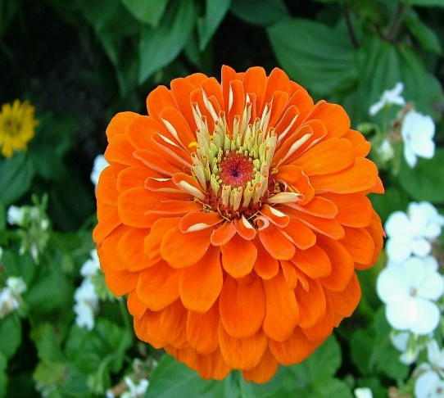
اَلتَّعْرِيْفُ الْمُدَرِّسُ
مُحَمَّدْ تَوْحِيْدُ الرَّحْمَانِ
نائب مولووى
01735113047
نوغاون راشدية فاضل مدرسة
ساندفور
مطلب دكّهين

Slide 3
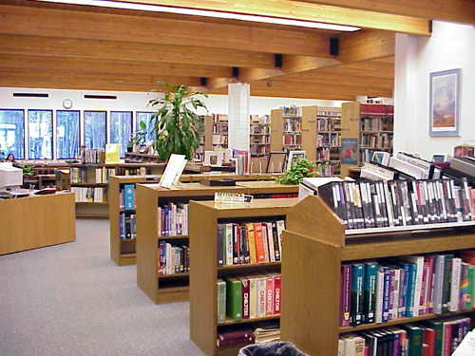
مَعْرِفَةُ الدَّرْسِ
قِرَأةُ الْيَوْمِ
الدَّرْسُ الثَّالِثُ
اَللهُ
لِلصَّفِ الثامن مِنَ الدَّاخِلِ

Slide 4
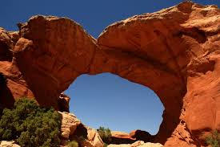
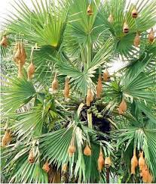
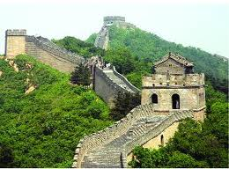
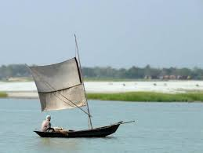
طَلَبَةُ الْعِلْمِ قَبْلَهُ

Slide 5
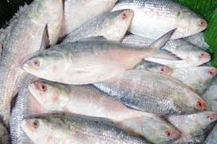
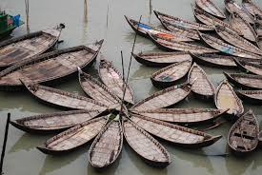
اَلْمُقَدَّمَةُ الْقِرَأةُ
الله

Slide 6
نَتِيْجَة ُالدَّرْسِ
ربى ! انت خالقى , وخالق هذا الكون الكبير , بما فيه انسان , و حيوان , ونبات , وجماد ! وبقدرتك ارتفعت السموات , ولعظمتك خشعت , وسجدت -

Slide 7
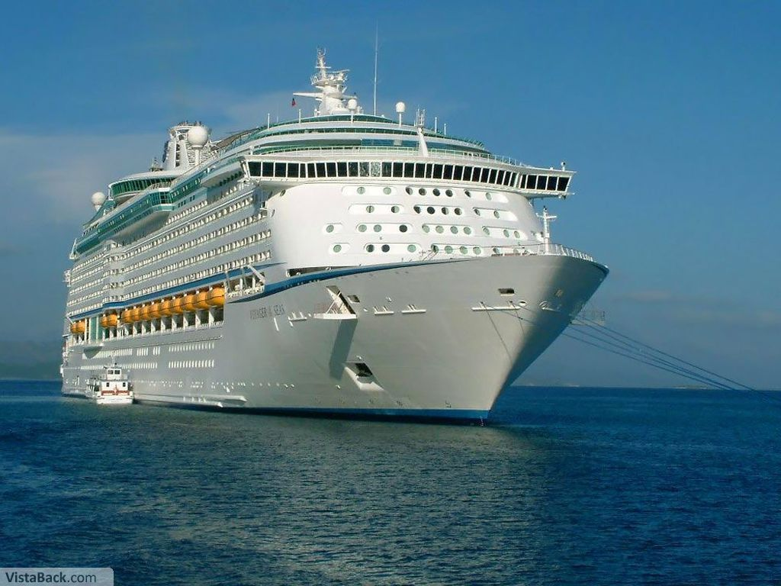
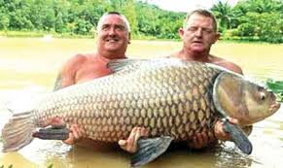
اِسْتِحْضَارُ الْقِرَأةِ
أنظر لتلك الشجرة * ذات الغصون النضرة

Slide 8
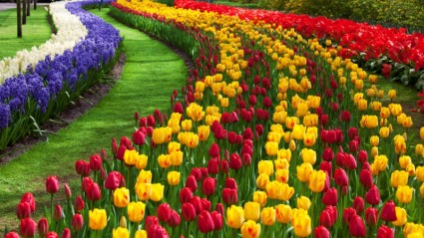
كيف نمت من حبة * وكيف صارت شجرة -

Slide 9
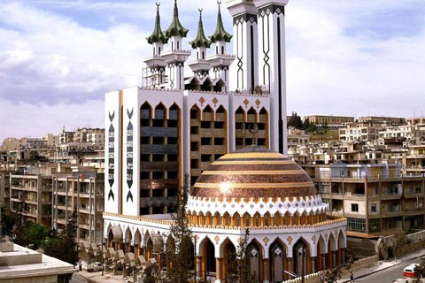
فابحث وقل من ذا الذى * يخرج منها الثمرة

Slide 10
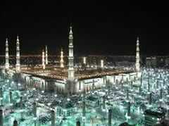
اَلْعَمَلُ الْمُفْرَدُ
كيف يعرف الله عز وجل ؟

Slide 11
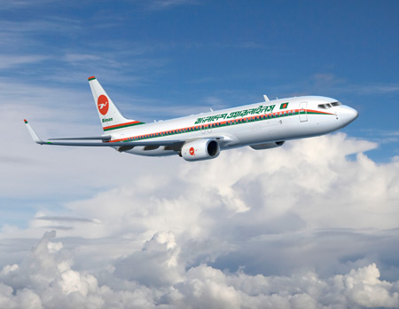
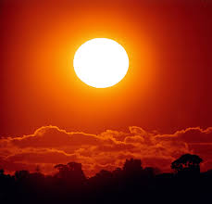
اَلْعَمَلُ الْمُثَنَّى
ماذا يجب علينا نحو نعم الله عز وجل ؟

Slide 12
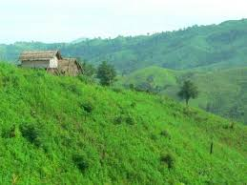
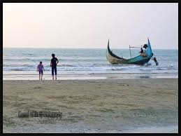
اَلْعَمَلُ الْاِجْتِمَاعِ
ما فائدة ضوء الشمس ؟

Slide 13
اَخِيْرُ الدَّرْسِ
ربى ! ان فضلك عظيم , وان كرمك شامل , وانت يا ربى احق بان يعش الناس جميعا فى رحاب فضلك و كرمك لانك خالق كل شى قدير -

Slide 14
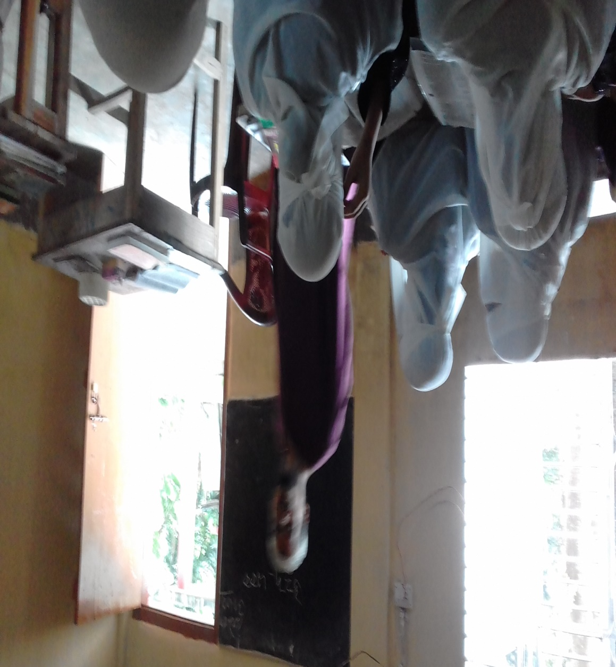
اَلْاِمْتِحَانُ الدَّرْسِ
رتب الكلمات التالية :
1- انظر, الشجرة , لتلك –
2- صارت , وكيف , شجرة –
3- حكمة , ذو , وقدرة , بالغة , مقتدرة -

Slide 15
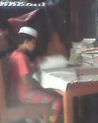
اَلْوَاجِبُ الْمَنْزِلِىْ
احفظوا من هذا الشعر اربعة اسطر من الاولى -

Slide 16
شُكْراً وِدَاعاً فَرَغْتُ الدَّرْسَ لَلْيَوْمِ الْاَنِ مِنْ صَفِّكُمْ خَيْراً

